Slide 1
PROGRAMACIÓN DE SERVICIOS Y PROCESOS — TEMA 2: PROGRAMACIÓN SEGURA
Seguridad básica: usuarios en
memoria y HTTP Basic
2. HTTP Basic y usuarios en memoria

Slide 2
Objetivo de la sesión
Entender qué hace Spring Security antes de llegar al controller
FILTRAR
IDENTIFICAR
RESPONDER
Interponer una primera barrera
delante de Spring MVC
Separar autenticación
y autorización
Dar al 401 el mismo formato
que al resto de la API
Estado intermedio deliberado: usuarios en memoria + HTTP Basic → PostgreSQL + BCrypt → JWT
Programación de Servicios y Procesos — Tema 2: Principios de programación segura

Slide 3
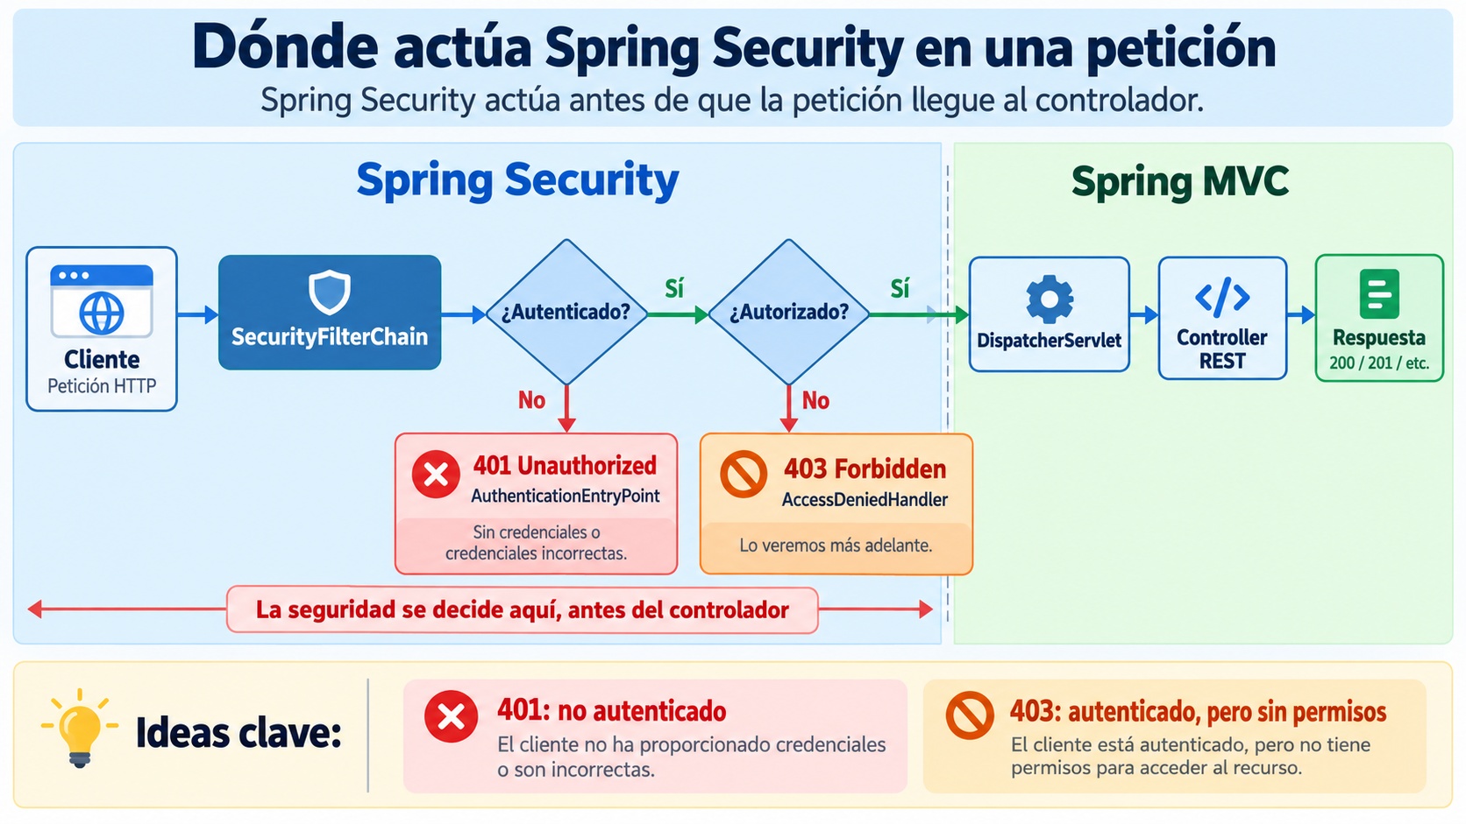
Spring Security actúa antes de Spring MVC
Efecto inmediato
curl -i http://localhost:8080/api/v1/libros
401 Unauthorized
Por defecto, Spring Security exige autenticación salvo que abras explícitamente una ruta.
Una petición puede ser rechazada sin que ningún controller llegue a ejecutarse.
Programación de Servicios y Procesos — Tema 2: Principios de programación segura

Slide 4
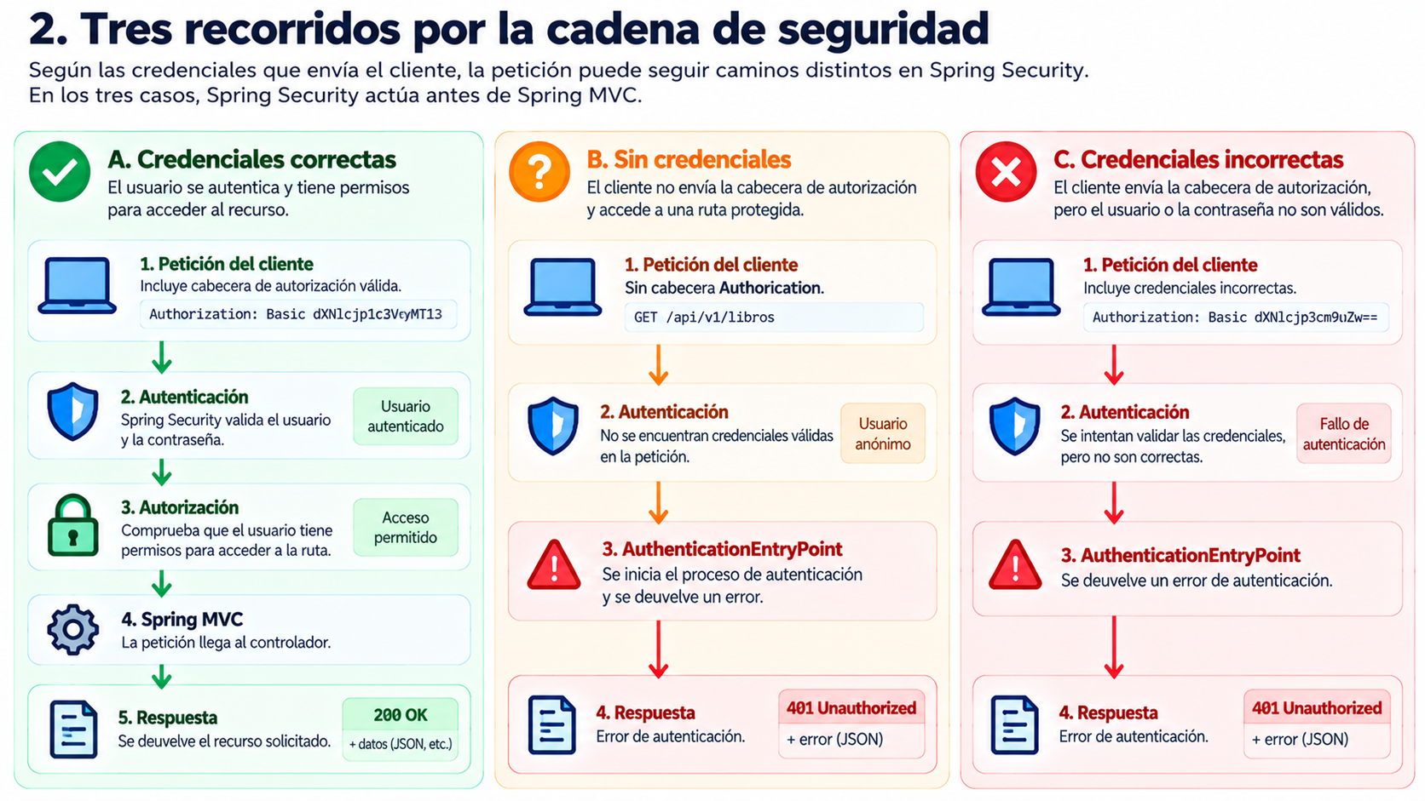
Tres recorridos por la cadena de seguridad
Programación de Servicios y Procesos — Tema 2: Principios de programación segura

Slide 5
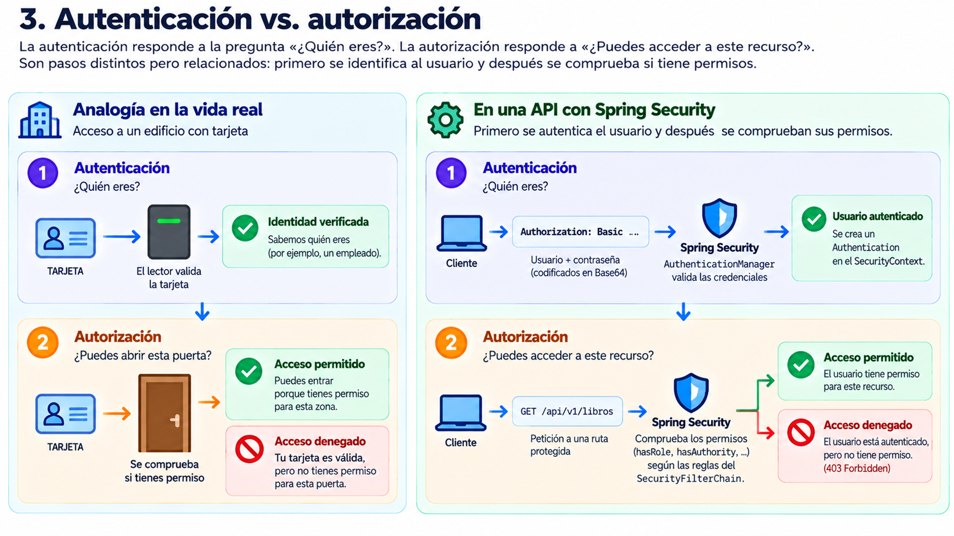
Autenticación ≠ autorización
Programación de Servicios y Procesos — Tema 2: Principios de programación segura

Slide 6
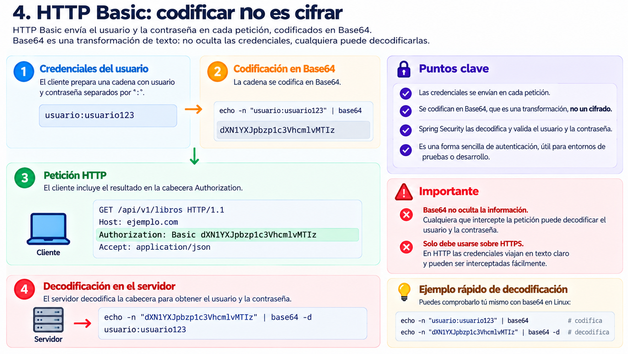
HTTP Basic: codificar no es cifrar
Programación de Servicios y Procesos — Tema 2: Principios de programación segura

Slide 7
Usuarios en memoria: una solución provisional
Qué debes entender
@Bean
public UserDetailsService userDetailsService() {
UserDetails user = User.withUsername("user")
.password("{noop}user123")
.roles("USER")
.build();
UserDetails admin = User.withUsername("admin")
.password("{noop}admin123")
.roles("ADMIN")
.build();
return new InMemoryUserDetailsManager(user, admin);
}
• InMemoryUserDetailsManager implementa UserDetailsService.
• {noop} significa contraseña en texto claro: solo para aprender el mecanismo.
• .roles("USER") crea internamente ROLE_USER.
• Los usuarios desaparecen al reiniciar: todavía no existe persistencia.
Siguiente sesión: PostgreSQL + BCrypt
Programación de Servicios y Procesos — Tema 2: Principios de programación segura

Slide 8
Una primera política de rutas
Léela de arriba abajo
@Bean
public SecurityFilterChain securityFilterChain(HttpSecurity http)
throws Exception {
return http
.authorizeHttpRequests(auth -> auth
.requestMatchers(HttpMethod.GET, "/api/v1/libros/**")
.permitAll()
.anyRequest()
.authenticated()
)
.csrf(AbstractHttpConfigurer::disable)
.httpBasic(Customizer.withDefaults())
.build();
}
GET /libros/**
Público
cualquier otra
Usuario autenticado
httpBasic
Mecanismo de autenticación
El orden importa: gana la primera regla que encaja.
Programación de Servicios y Procesos — Tema 2: Principios de programación segura

Slide 9
Dos decisiones que conviene entender
1. El orden de las reglas
2. Por qué desactivamos CSRF aquí
Spring Security evalúa authorizeHttpRequests de arriba abajo.
En esta API las credenciales se envían explícitamente en Authorization y no mediante cookies de sesión.
.requestMatchers(GET, "/api/v1/libros/**").permitAll()
.anyRequest().authenticated()
.csrf(AbstractHttpConfigurer::disable)
Reglas concretas primero; reglas generales al final.
No es una regla universal: depende de cómo se transporten las credenciales.
Programación de Servicios y Procesos — Tema 2: Principios de programación segura

Slide 10
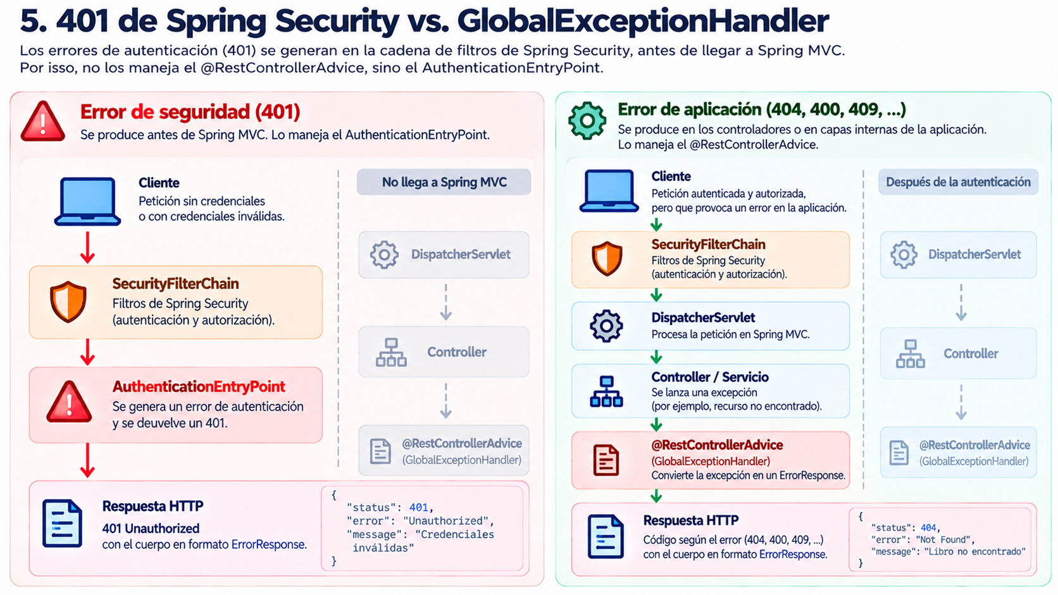
¿Por qué GlobalExceptionHandler no ve el 401?
Programación de Servicios y Procesos — Tema 2: Principios de programación segura

Slide 11
AuthenticationEntryPoint: el 401 antes de Spring MVC
No memorices la mecánica
@Component
@RequiredArgsConstructor
public class ErrorResponseAuthenticationEntryPoint
implements AuthenticationEntryPoint {
private final JsonMapper jsonMapper;
@Override
public void commence(HttpServletRequest request,
HttpServletResponse response,
AuthenticationException ex) throws IOException {
ErrorResponse error = new ErrorResponse(...);
response.setStatus(401);
response.setContentType("application/json");
response.getWriter().write(
jsonMapper.writeValueAsString(error));
}
}
• Existe porque el error ocurre antes del DispatcherServlet.
• No devuelve ResponseEntity: escribe directamente en HttpServletResponse.
• Reutiliza el mismo ErrorResponse que la API.
• JsonMapper convierte ese objeto a JSON.
Programación de Servicios y Procesos — Tema 2: Principios de programación segura

Slide 12
Registrar el handler sin ligarlo a HTTP Basic
.exceptionHandling(exceptions -> exceptions
.authenticationEntryPoint(customAuthenticationEntryPoint)
)
.csrf(AbstractHttpConfigurer::disable)
.httpBasic(Customizer.withDefaults())
403 Forbidden
Usuario autenticado
pero sin permisos
La pieza equivalente es
AccessDeniedHandler
¿Por qué exceptionHandling(...) separado?
Porque el formato del 401 no tiene por qué depender del mecanismo de autenticación. Cuando HTTP Basic desaparezca y llegue JWT, esta pieza seguirá teniendo sentido.
La implementaremos más adelante.
Programación de Servicios y Procesos — Tema 2: Principios de programación segura

Slide 13
Un estado intermedio con dos problemas deliberados
1. Usuarios en el código
2. Credenciales en cada petición
user y admin se reconstruyen en cada arranque.
Las contraseñas con {noop} están en texto claro.
No hay persistencia real.
HTTP Basic vuelve a mandar usuario + contraseña continuamente.
Base64 no las oculta.
Necesitamos otro mecanismo.
Evolución del tema
→
PostgreSQL + BCrypt
→
Memoria + Basic
JWT
Programación de Servicios y Procesos — Tema 2: Principios de programación segura

Slide 14
Ideas clave
• Spring Security se sitúa antes de Spring MVC y protege las rutas por defecto.
• Autenticación responde a “¿quién eres?”; autorización a “¿puedes hacer esto?”.
• HTTP Basic envía usuario:contraseña en Base64 en cada petición: solo es aceptable sobre HTTPS.
• InMemoryUserDetailsManager y {noop} sirven para entender el mecanismo, no como solución final.
• Las reglas de authorizeHttpRequests se evalúan de arriba abajo.
• Los 401 de seguridad no pasan por GlobalExceptionHandler: los formatea AuthenticationEntryPoint.
Actividad 2.2: trasladar este estado intermedio a GameVault y comprobarlo con curl.
Programación de Servicios y Procesos — Tema 2: Principios de programación segura

